Slide 1
Группа раннего возраста №2 «УЛЫБКА»

Slide 2
Тема родительского собрания:
«В детский сад без слез
или
как уберечь ребенка от стресса»

Slide 3
Девиз нашей группы
Малыши веселые
В группе собираются
Вместе занимаются,
Вместе развлекаются Ведь не зря «УЛЫБКА" Группа называется.

Slide 4
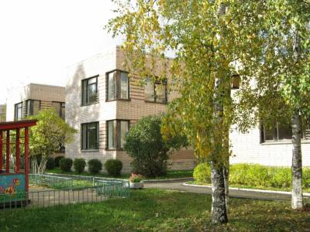
Коллектив нашего детского сада с радостью ждет Вас и ваших деток!

Slide 5
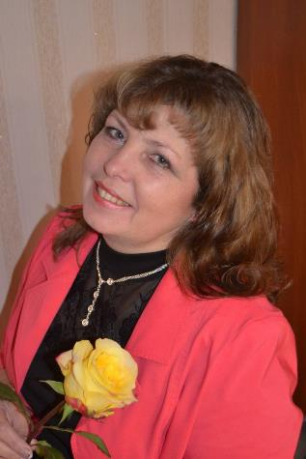
Заведующая – Людмила Михайловна
Педагог I квалификационной категории с общим
стажем работы 28 лет и педагогическим стажем 23 года, образование высшее профессиональное.
В наше время нет, непросто Садиком руководить. Каждый день миллион вопросов, Все их надобно решить.
Всем сотрудникам и детям Каждый день нужна забота У заведующей нашей Очень трудная работа.

Slide 6
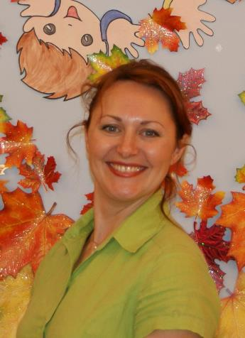
Старший воспитатель – Лариса Михайловна
Педагог I квалификационной категории, общий стаж работы 19 лет и педагогический стаж 6 лет, образование высшее профессиональное.
Чем ребятам заниматься? Как учиться и когда? Как гулять и развлекаться? Мы не знаем, вот беда! Но занятий целый лист Пишет детям методист!

Slide 7
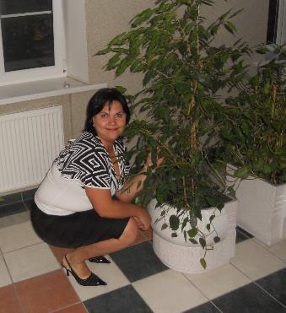
Воспитатель – Вероника Владимировна
Педагог высшей квалификационной категории, педагогический стаж работы 13 лет, образование высшее профессиональное.
Не пускают маму в сад?
Не грусти, приятель.
Вместо мамы у ребят
В группе воспитатель!
Нам семья вторая - группа,
Здесь игрушки и уют,
А скучать и плакать - глупо,
Мамы вечером придут.

Slide 8
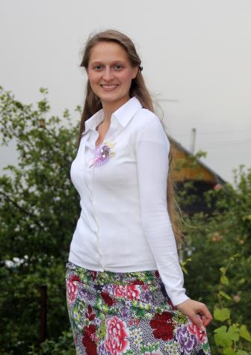
Воспитатель – Алеся Александровна
Воспитатель – слово-то какое!
В нем таятся свет, добро, тепло.
Кто детей порадует игрою?
Кто их пожурит совсем не зло?
Им благодаря взрослеют дети,
Зная, как вести себя и жить.
Воспитатели! Добрей вас нет на свете!
Вам счастливыми желаем быть!
Педагогический стаж работы 2 года, образование высшее профессиональное,

Slide 9
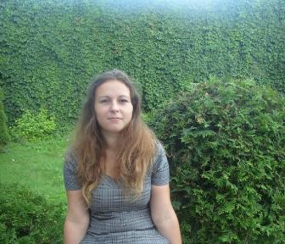
Помощник воспитателя – Светлана Сергеевна
Вы приняли наших детей малышами,
Которые плохо еще говорят.
Старательно ложками кушают сами,
А вот одеваться пока не хотят...
Детей приучая усердно к порядку,
Приходится многое им объяснять:
И как умываться, и делать зарядку,
Ходить на горшок и в сончас засыпать.
И слёзы, и сопли им вытереть нужно,
Отвлечь, успокоить, понять, пожалеть.
Учить, как под музыку двигаться дружно,
Лепить, рисовать и немножечко петь!

Slide 10
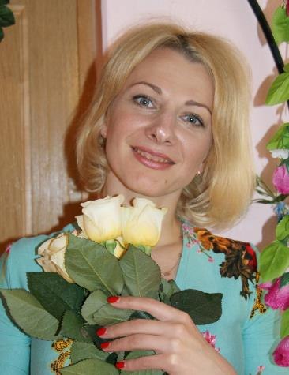
Музыкальный руководитель – Анна Сергеевна
Музыкальный руководитель, общий стаж работы 7 лет, педагогический стаж - 3 года, образование высшее профессиональное.
Наши детишки уже с юных лет Музыку чувствуют и понимают, Лихо они за куплетом куплет Дома, на улице все распевают.

Slide 11
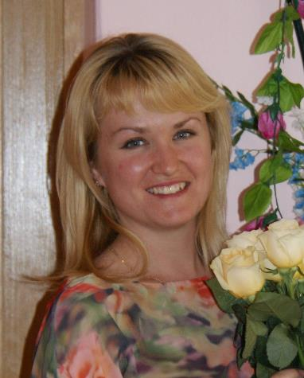
Инструктор по физическому воспитанию – Ирина Владимировна
Педагог высшей квалификационной категории, общий стаж и педагогический стаж 16 лет, образование высшее профессиональное
Наши дети физкультуру Очень обожают Силу, дух, мускулатуру В играх укрепляют!

Slide 12
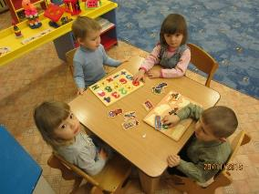
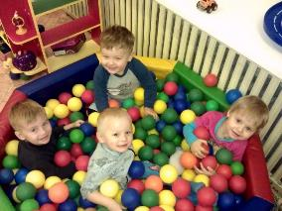
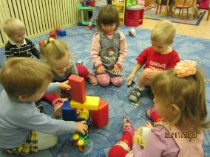
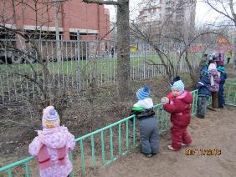
Вот как весело у нас!
Детский сад, детский сад...
Почему так говорят?
Потому, что дружно в нем
Мы одной семьей растем!
Оттого и говорят:
- В этом доме детский сад!

Slide 13
Адаптация ребенка к детскому саду – процесс привыкания малыша к новым жизненным условиям, связанным с поступлением в ДОУ (режим дня, отсутствие родителей, постоянный контакт со сверстниками и новыми взрослыми, новое помещение…)

Slide 14
С поступлением ребенка в дошкольное учреждение в его жизни происходит множество изменений:
строгий режим дня,
отсутствие родителей в течение 9 и более часов,
новые требования к поведению,
постоянный контакт со сверстниками,
новое помещение, таящее в себе много неизвестного, а значит, и опасного,
другой стиль общения.

Slide 15
Все эти изменения обрушиваются на ребенка одновременно, создавая для него
стрессовую ситуацию
которая без специальной организации
может привести
к невротическим реакциям,
таким, как
капризы,
страхи,
отказ от еды,
частые болезни
и т.д.

Slide 16
Ребенок должен приспособиться к новым условиям, т.е.
Адаптироваться

Slide 17
Игра «Наш малыш»
Наш малыш стал очень любопытным.
Наш малыш хочет все попробовать сделать сам!
Наш малыш стал довольно часто упрямиться.
Наш малыш отказывается спать в привычное время.
Наш малыш капризничает во время еды.
Наш малыш не слушается, когда надо быстро одеваться в детский сад или уходить домой из детского сада.
Наш малыш не хочет прибирать игрушки после игры.
Наш малыш стал больше разговаривать, знает больше новых слов.
Наш малыш любит с нами играть.

Slide 18
НЕГАТИВИЗМ
СВОЕВОЛИЕ
УПРЯМСТВО
СТРОПТИВОСТЬ
ПРОТЕСТ-БУНТ
ОБЕСЦЕНИВАНИЕ
ДЕСПОТИЗМ
Симптомы кризиса 3-х лет

Slide 19
Рекомендации родителям
Не пытайтесь «сломить» характер ребёнка!
Как бы ни было трудно, сохраняйте спокойствие!
Не заостряйте внимание на плохом поведении ребёнка!
Вседозволенность и потакание капризам до добра не доведут!
Создайте иллюзию выбора: «ты хочешь гулять во дворе или в парке?»
Ребёнок не должен решить, что истерика – это надёжный способ добиться своего!

Slide 20
Кризис трех лет должен состояться в жизни каждого ребенка обязательно. Если его нет, с малышом что-то не так. Кризис - это хорошо! Да, вас ждет трудный период, но он определяет новую ступень развития ребенка.

Slide 21
Спасибо за внимание

